Slide 1


Bienvenidos

Slide 2
Curso
Power BI

Slide 3


Acerca de mí
5 años de experiencia con data.
Actualmente laborando como data analyst engineer en Corning Optical Communications
Experiencia como:
Ingeniero de datos
Analista de datos
Desarrollador de Power BI
Databricks
PowerApps
Experto en Excel
PowerAutomate
Eduardo González Franco
Ing. Tecnologías de la información y las comunicaciones

Slide 4
Inteligencia de Negocios
Business Intelligence (BI) es un tipo de software que se alimenta de datos de negocios y presenta reportes, paneles, tablas y gráficos de forma amigable para el usuario.
Las herramientas de BI permiten a los usuarios de negocio acceder a diferentes tipos de datos: históricos y actuales, de terceros e internos, así como datos semiestructurados y datos no estructurados como las redes sociales.
https://www.ibm.com/mx-es/topics/business-intelligence

Slide 5
Inteligencia de Negocios
Business Intelligence (BI) es un tipo de software que se alimenta de datos de negocios y presenta reportes, paneles, tablas y gráficos de forma amigable para el usuario.
Las herramientas de BI permiten a los usuarios de negocio acceder a diferentes tipos de datos: históricos y actuales, de terceros e internos, así como datos semiestructurados y datos no estructurados como las redes sociales.
https://www.ibm.com/mx-es/topics/business-intelligence

Slide 6
Inteligencia de Negocios
La BI brinda a las organizaciones la capacidad de hacer preguntas en un lenguaje sencillo y obtener respuestas que puedan comprender.
En lugar de utilizar conjeturas, las empresas podrían basar sus decisiones en lo que les dicen sus datos comerciales, ya sea que se relacionen con la producción, la cadena de suministro, los clientes o las tendencias del mercado.
https://www.ibm.com/mx-es/topics/business-intelligence

Slide 7

Inteligencia de Negocios
https://blog.interius.com.mx/business-intelligence-el-futuro-para-la-toma-de-decisiones

Slide 8
Que es Power BI?
PBI participa en la explotación de datos en tiempo real a partir de diferentes fuentes y en la creación de informes y paneles.
Con el fin de ofrecer posteriormente de una manera simple, visual e intuitiva los resultados de todos aquellos elementos que nos interese analizar y compartir entre varios profesionales de una misma empresa:
desde directores generales y ejecutivos hasta expertos en marketing, directores de comunicación, administrativos o comerciales.

Slide 9
Que es Power BI?
Desarrollado en 2006, por Microsoft.
Se ofrecia como un complemento
A partir de 2014 se integro como una Plataforma de extraccion, modelado y diseno de modelos de datos.

Slide 10
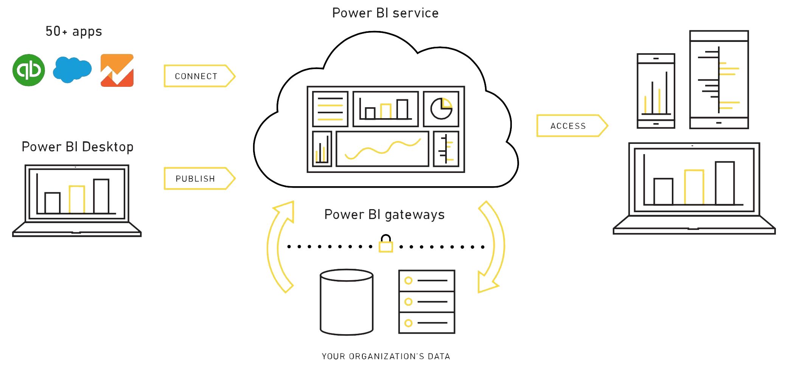
Que es la plataforma Power BI?
https://www.im-projects.com/productos-y-servicios/soluciones-bi/power-bi/

Slide 11
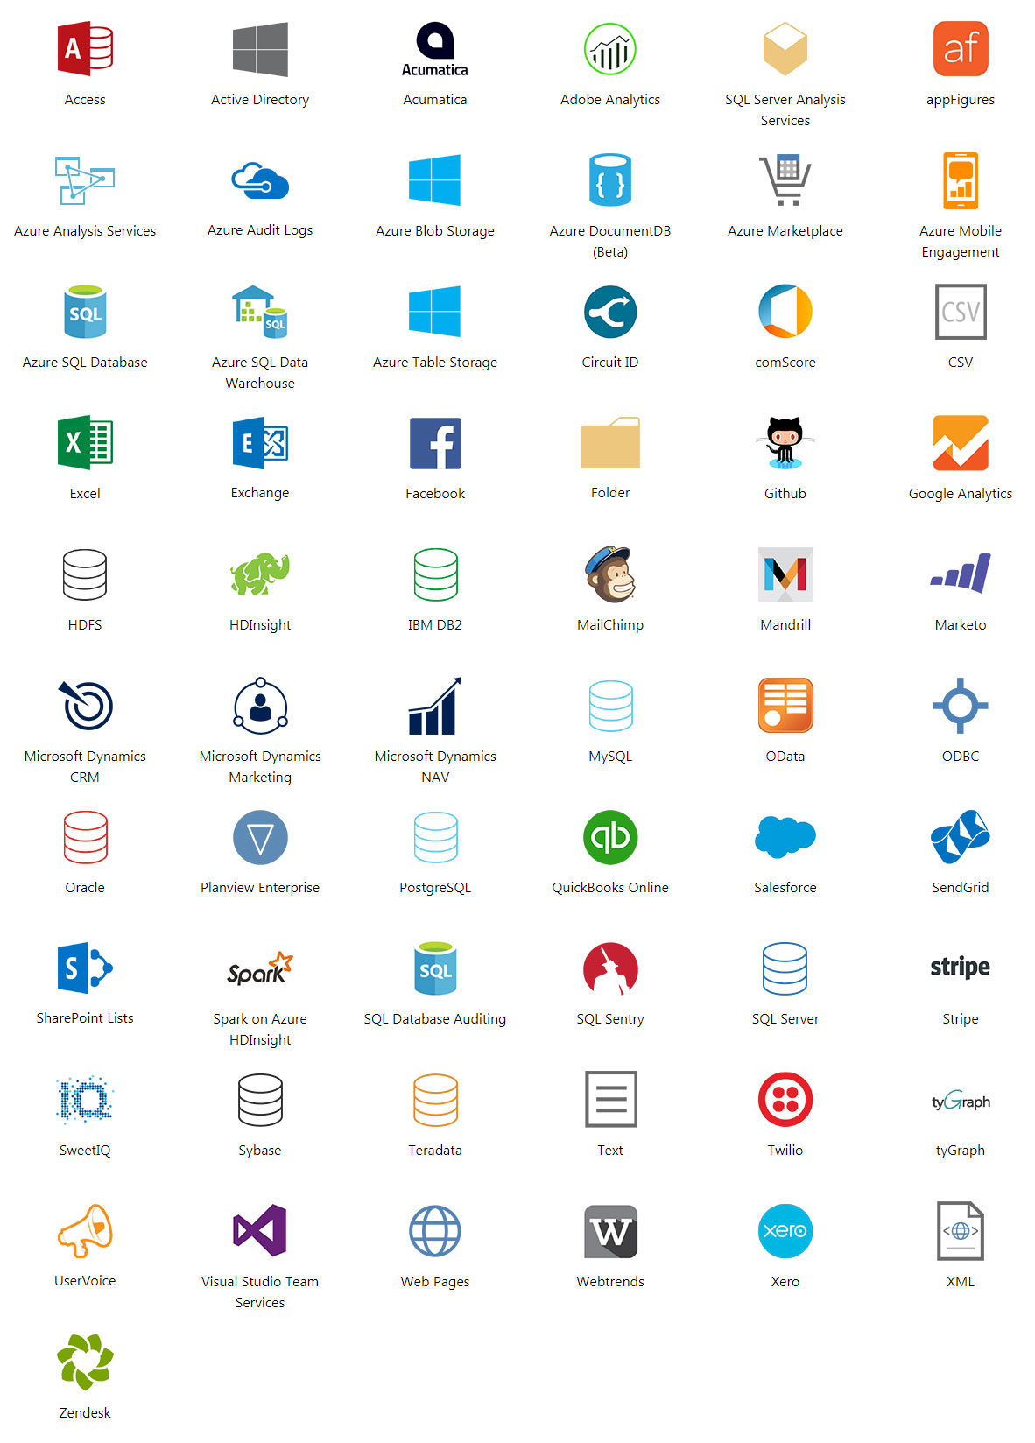
Conectores Power BI

Slide 12
Alcance Power BI
Empresas que desean tomar decisiones basadas en datos.
Equipos que buscan respaldar una idea de Proyecto sin costosos experimentos.
Compañías que desean iniciar con la gobernanza de datos a través de todos los niveles.
Desarrolladores e Ingenieros con el objetivo de construir visuales intuitivos de forma rápida y sencilla.

Slide 13
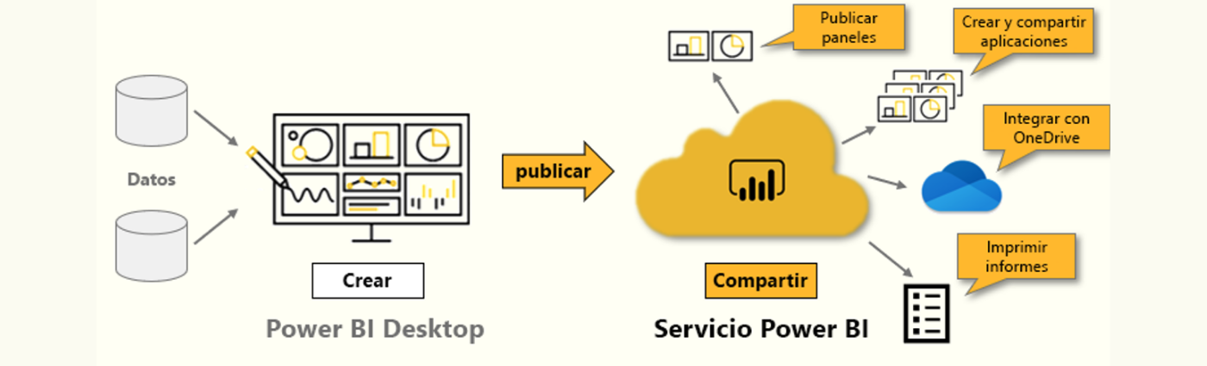
Funcionamiento
Tiene costo
Extracción automática de datos
Herramientas para compartir reportes
Multiplataforma
Gratuito
Extracción de datos
Modelado de información
Diseño de visuales

Slide 14
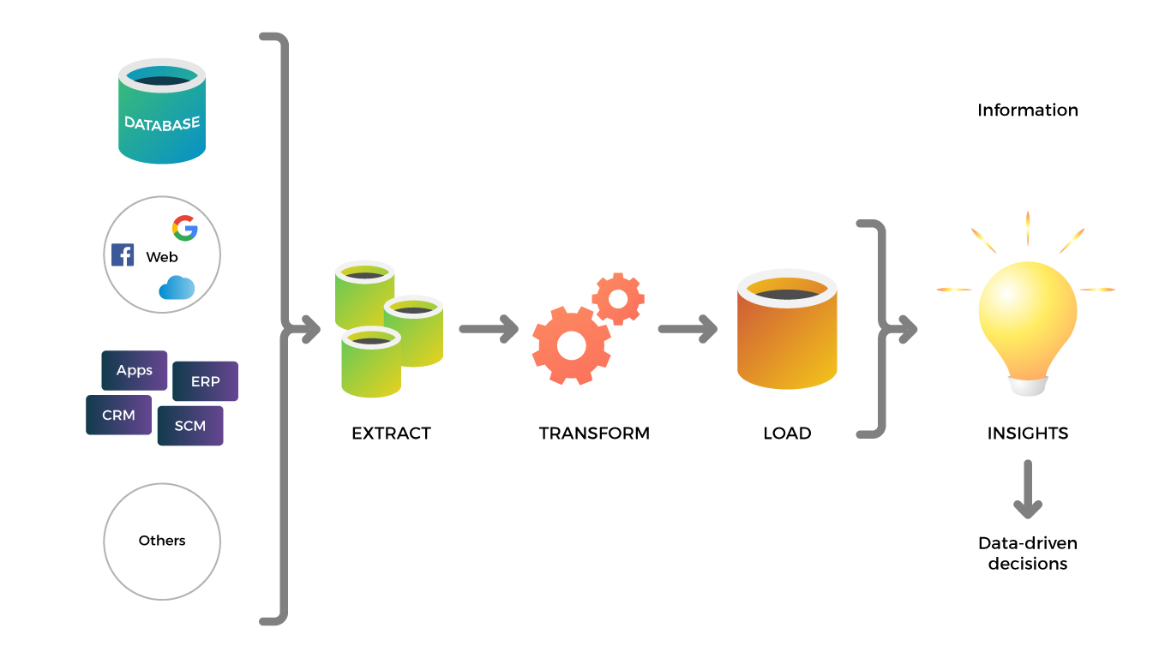
Proceso ETL

Slide 15


Proceso ETL en Power BI
DAX

Slide 16
Limpieza y Transformación de datos
Power BI Desktop tiene tres vistas:
Vista de informe: puede crear consultas para crear visualizaciones atractivas que puede compartir con otros usuarios. Puede organizarlos como quiera que aparezcan.
Vista de datos: vea los datos en el informe en el formato de modelo de datos, donde puede agregar medidas, crear columnas y administrar relaciones.
Vista Modelo: obtenga una representación gráfica de las relaciones que se han establecido en el modelo de datos y adminístrelas o modifíquelas según corresponda.

Slide 17
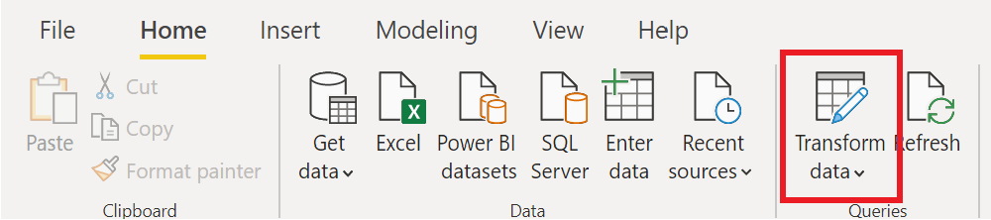
Limpieza y Transformación de datos

Slide 18
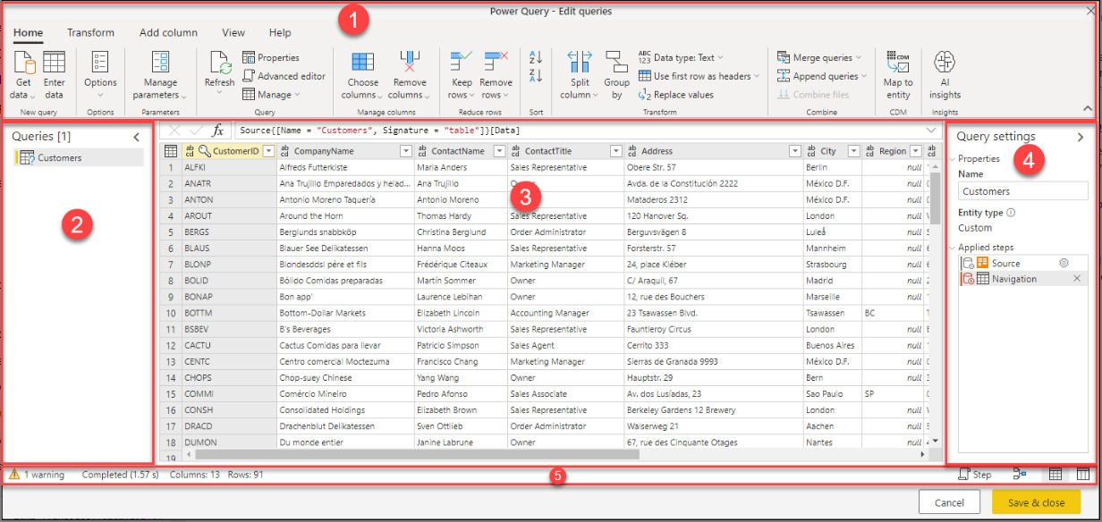
Extracción de datos
Power Query Editor
El componente donde puede agregar o modificar consultas, administrar consultas agrupando o agregando descripciones a pasos de consulta, o visualizando las consultas y su estructura con vistas diferentes.
Cinta de Opciones
Configuracion de Consulta
Vista Actual
Panel de
Consultas

Slide 19
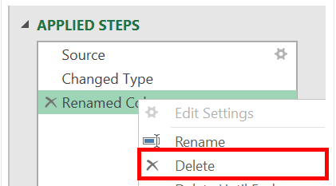
Deshacer cambios
Power Query Editor
En Power Query editor no se tiene la función de deshacer, sin embargo podemos eliminar el paso creado para ejecutarlo de nuevo

Slide 20
Deshacer cambios
Power Query Editor
En Power Query editor no se tiene la función de deshacer, sin embargo podemos eliminar el paso creado para ejecutarlo de nuevo

Slide 21
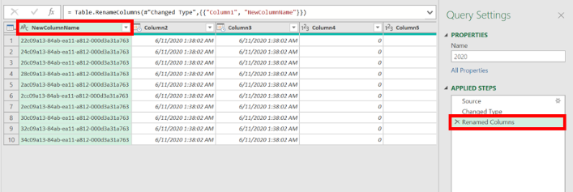
Transformacion de datos
Power Query Editor
Las transformaciones de los datos se mostrarán en la lista Pasos aplicados . Por ejemplo, si cambia el nombre de la primera columna, se mostrará en la lista Pasos aplicados como Columnas con nombre cambiado.

Slide 22
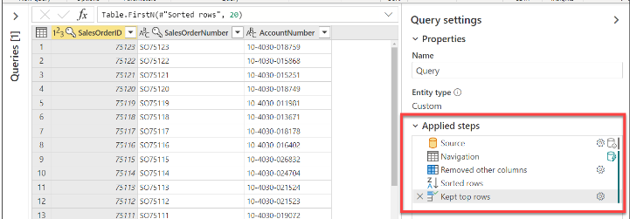
Power Query M
Power Query Editor
Cualquier consulta, ya sea creada por Power Query, escrita manualmente por usted en el editor avanzado o escrita mediante un documento en blanco, consta de funciones y sintaxis del lenguaje de fórmulas M de Power Query.
Esta consulta se interpreta y evalúa por el motor de Power Query para generar sus resultados. El script M actúa como conjunto de instrucciones necesarias para evaluar la consulta.

Slide 23
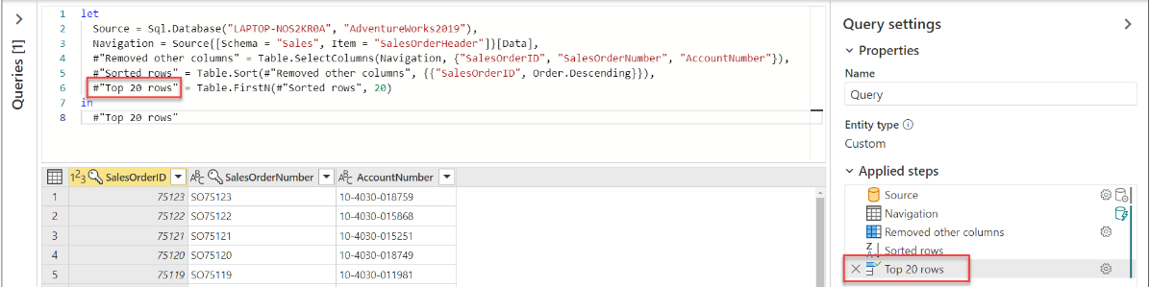
Power Query M
Power Query Editor
Cualquier consulta, ya sea creada por Power Query, escrita manualmente por usted en el editor avanzado o escrita mediante un documento en blanco, consta de funciones y sintaxis del lenguaje de fórmulas M de Power Query.
Esta consulta se interpreta y evalúa por el motor de Power Query para generar sus resultados. El script M actúa como conjunto de instrucciones necesarias para evaluar la consulta.

Slide 24
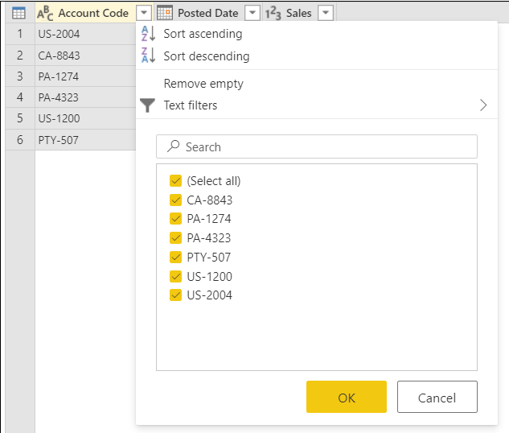
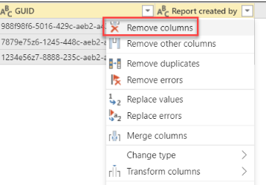
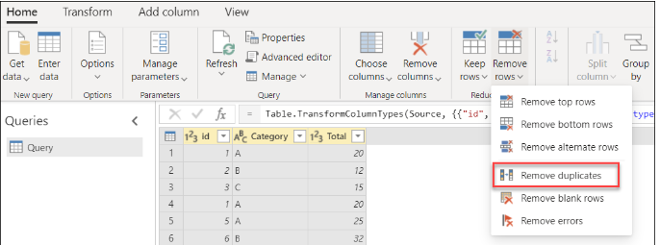
Power Query M
Power Query Editor
Ordenar y Filtrar
Agregar o quita columnas
Eliminar duplicados

Slide 25
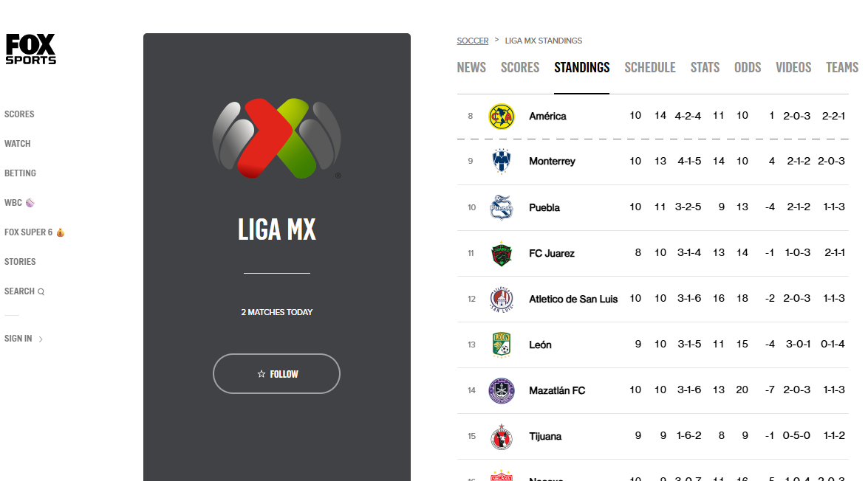
Practica 1
Reporte Liga MX

Slide 26

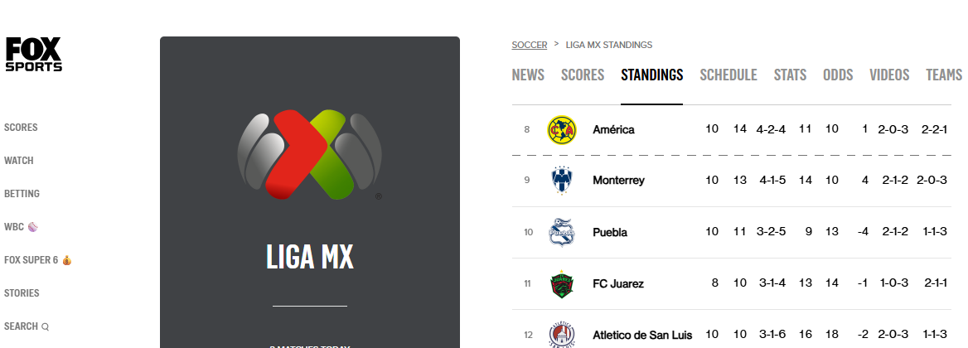
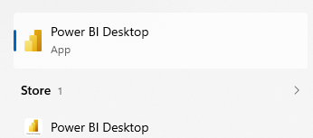
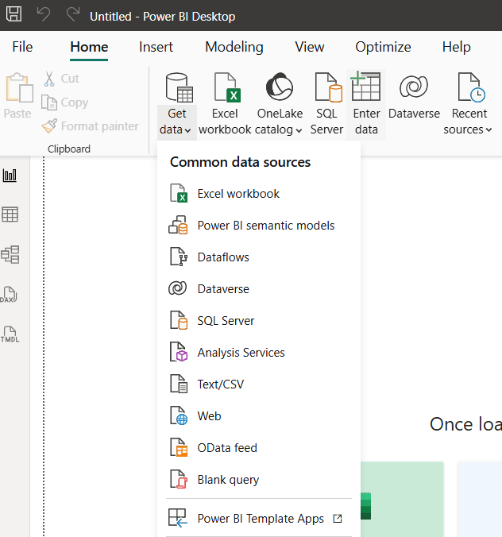
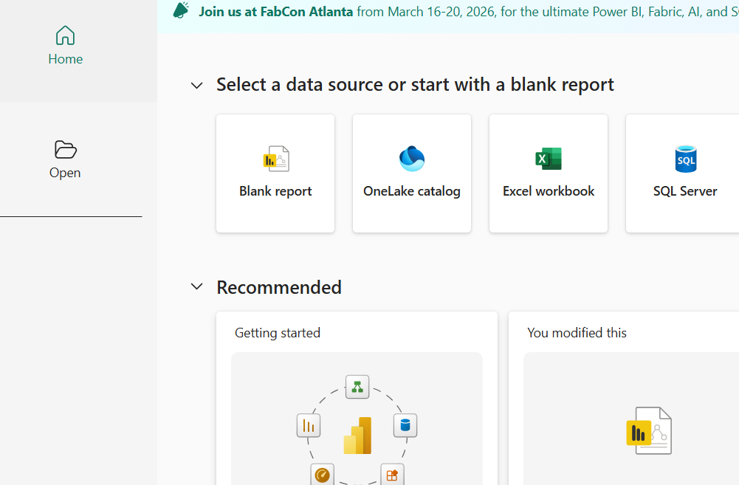
Paso # 1
Paso # 3
Buscar la aplicación de Power Bi dektop y abrirla
Abrir en el navegador una pagina con los datos de la tabla de posiciones de la liga mx
Link sugerido: https://www.foxsports.com/soccer/liga-mx/standings
Link sugerido: https://www.foxsports.com/soccer/fifa-world-cup/standings
Paso # 2
Paso # 4
Crear un reporte en blanco
1- Usar el botón “Get data” para acceder a los conectores
1
2- Buscar el conector “Web”
2

Slide 27
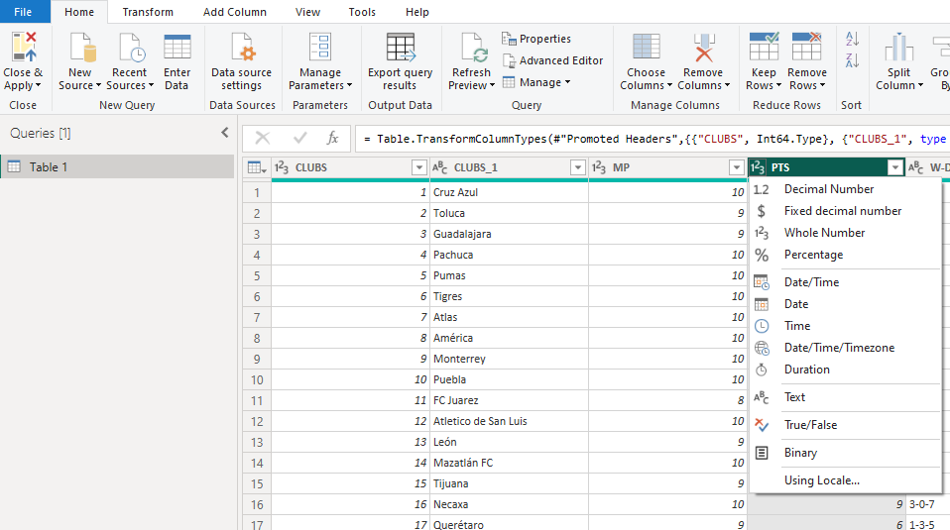
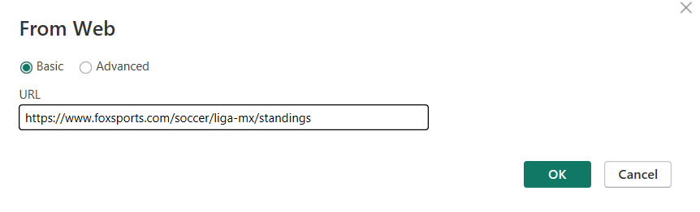
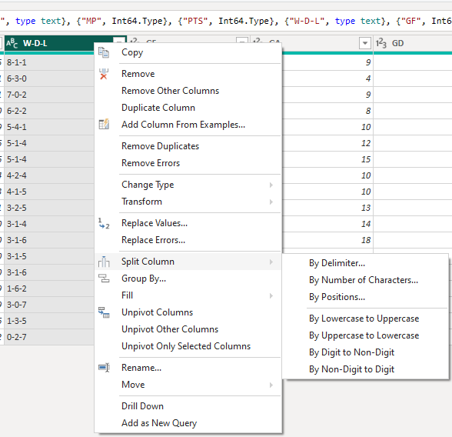
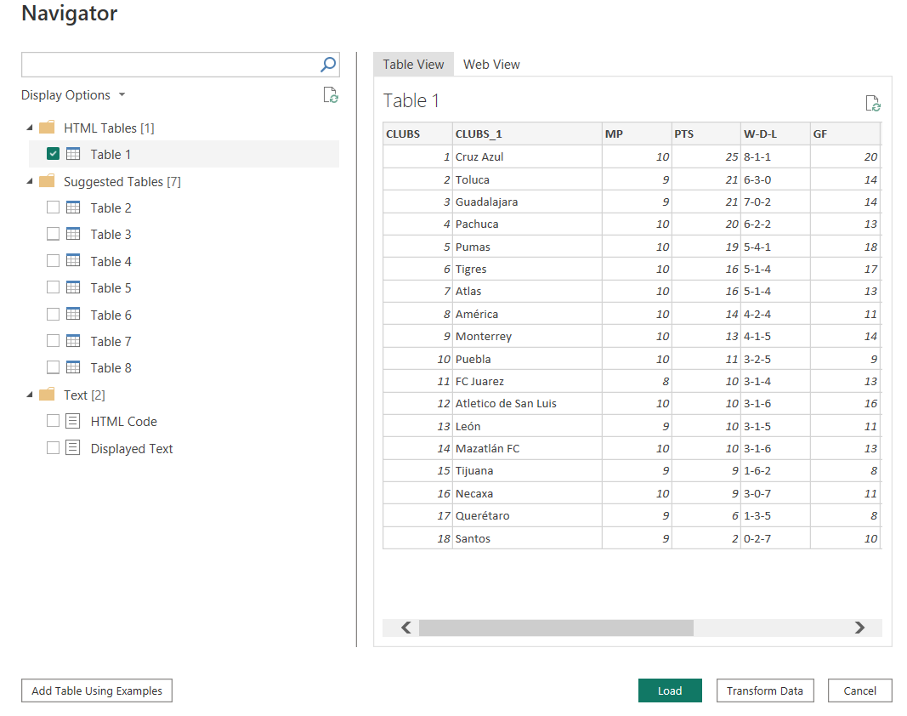
Paso # 5
Paso # 7
El paso anterior abrirá una ventana, deberemos pegar el link de la pagina y click en el botón “Ok”
Una vez cargados los datos, asegurar que el tipo de dato sea el correcto en cada columna
2
1
Paso # 6
Una vez que hayamos conectado a la pagina Power Bi nos mostrara una vista preliminar, seleccionar la tabla con los datos requeridos
Paso # 8
Dividir la columna W-D-L por delimitador para tener la cantidad de partidos W (ganados), D (empatados), L (Perdidos)
1
2
2

Slide 28
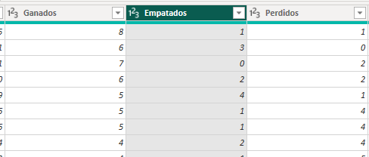
Paso # 5
Paso # 7
El paso anterior abrirá una ventana, deberemos pegar el link de la pagina y click en el botón “Ok”
Una vez cargados los datos, asegurar que el tipo de dato sea el correcto en cada columna
2
1
Paso # 6
Paso # 8
Una vez que hayamos conectado a la pagina Power Bi nos mostrara una vista preliminar, seleccionar la tabla con los datos requeridos
Dividir la columna W-D-L por delimitador para tener la cantidad de partidos W (ganados), D (empatados), L (Perdidos)
1
1
2
3
2

Slide 29
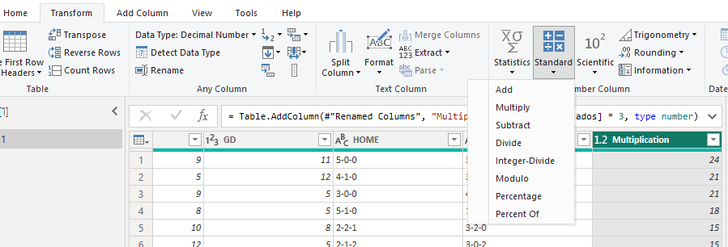
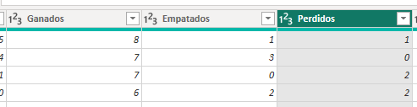
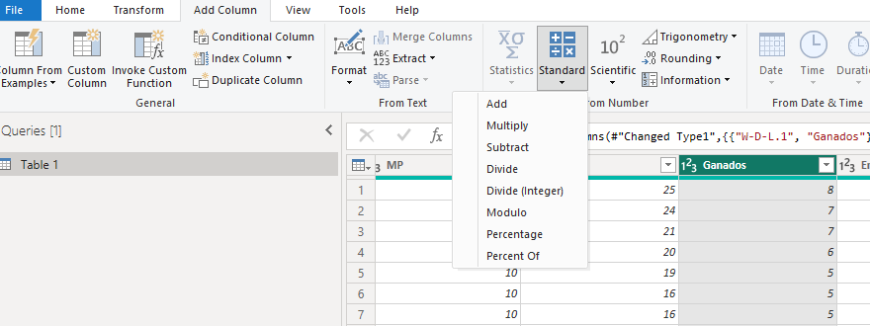
Paso # 9
Paso # 11
Renombrar las columnas resultantes del Split [Columna1] ganadas, [Columna2] Empatados, [Columna3] Perdidos
1
2
3
Paso # 10
Paso # 12
Para obtener los puntos ganadas por cada equipo primero generar una nueva columna para multiplicar la columna [Ganados] x 3
El paso anterior solo nos da los puntos de los partidos ganados, para obtener los puntos totals deberemos sumar los puntos de la columna [Empatados] + [Multiplicacion]
2
3
Nota: para seleccionar varias columnas usar la tecla “Ctrl” y click a los encabezados de las columnas que queramos sumar
4
1
Nota 2: Diferenciar entre la opcion “Standar” en la pestaña Add columna agrega una nueva columna con el resultado de la operación y la opción “Standar” de la pestaña transform reemplaza las columnas con el resultado

Slide 30
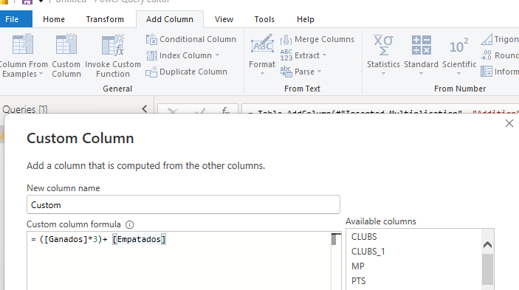
Paso # 9
Paso # 11
Crear una columna custom para generar el mismo reusltad de Pts en un solo paso
1
2
3
Paso # 12
Paso # 10

Slide 31
IIESR.2023

